Slide 1
Prévention des risques professionnels

Slide 2

Les risques
Koh Lanta Logistique
B
Exercice de logistique avec une préparation de commande simplifiée et remise en main propre du colis au client. Les élèves (binôme) devront réaliser un circuit à travers le lycée, rencontrer différents interlocuteurs et pratiquer différentes activités (monter et descendre des escaliers – traverser différents, utilisation de lunette pour effet d’alcool) tout en portant une charge d’environ 7kg. (Circuit de 15mn)
C
A

Slide 3
Indiquez les difficultés et les risques que vous avez rencontrés lors du parcours.
Les difficultés | Les risques rencontrés
Carton trop lourd
Fatigue
Stress
Risques de chutes
Risques psychosociaux
Risques liés à la charge physique de travail

Slide 4
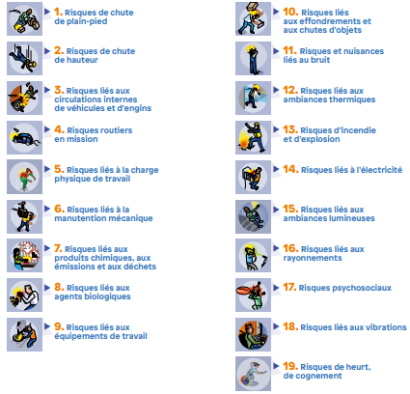
Analyse des risques
L’INRS (Institut national de recherche et de sécurité pour la prévention des accidents du travail et des maladies professionnelles) a répertorié 19 risques liés au travail.

Slide 5
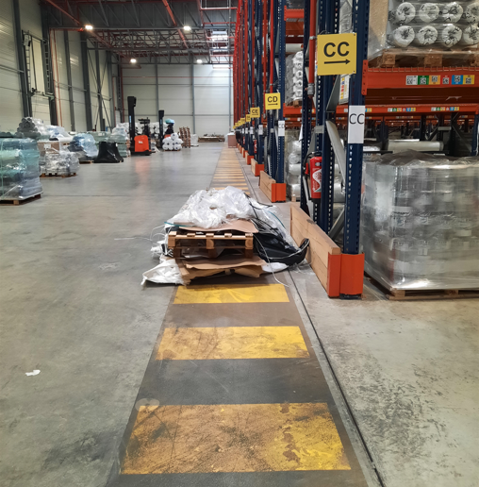
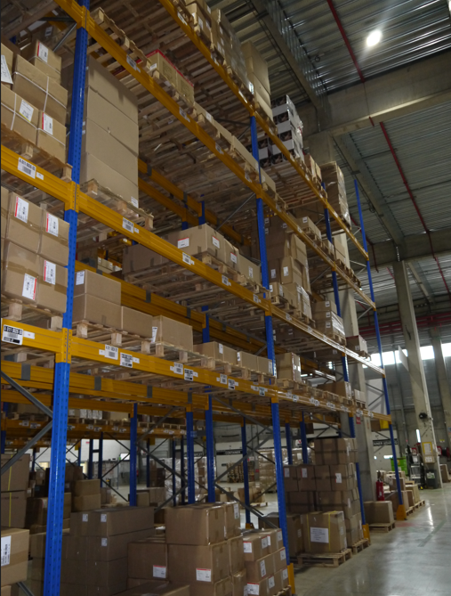
A quel risque associez-vous cette image ?
Image | Situation | Les risques

Slide 6
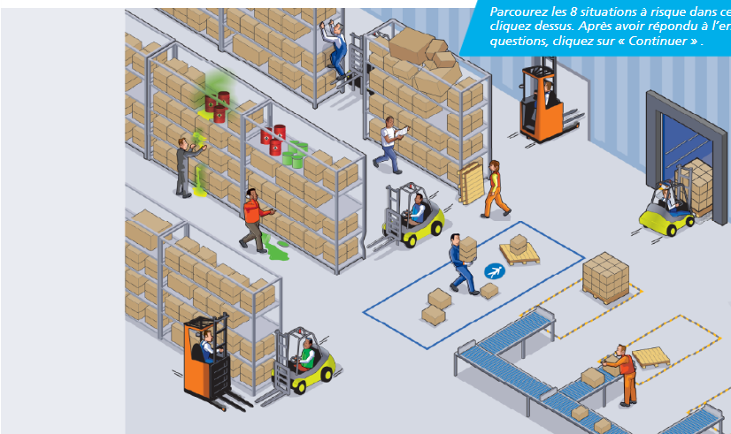
Réalisation du Tuto’prev logistique préparation de commande

Slide 7
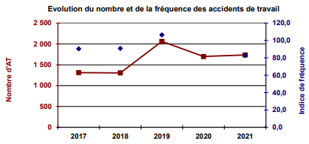
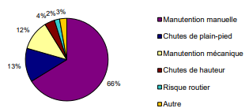
Les risques du métier : https://assurance-maladie.ameli.fr/etudes-et-donnees/par-theme/risques-professionnels-et-sinistralite/moteur-recherche-code-ape-naf/recherche-fiches-sinistralite-par-code-naf
Code NAF : 5210 A
Répartition des AT suivant le risque à l'origine de l'accident
Accidents du travail
Vidéo NAPO sur les risques au travail

Slide 8
Observez les élèves de CAP 2ème année sur la préparation de commande et analyser une activité réalisée dans cette tâche.
Activité réalisée par l’élève
Analyse d’une situation | Les risques observés pour cette situation

Slide 9
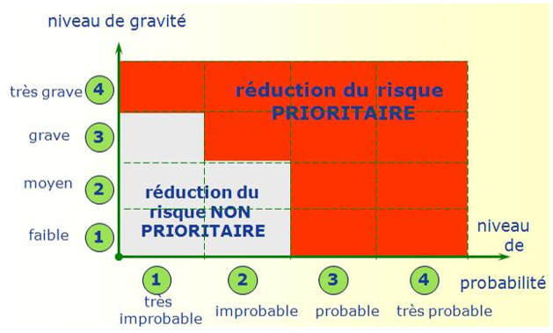
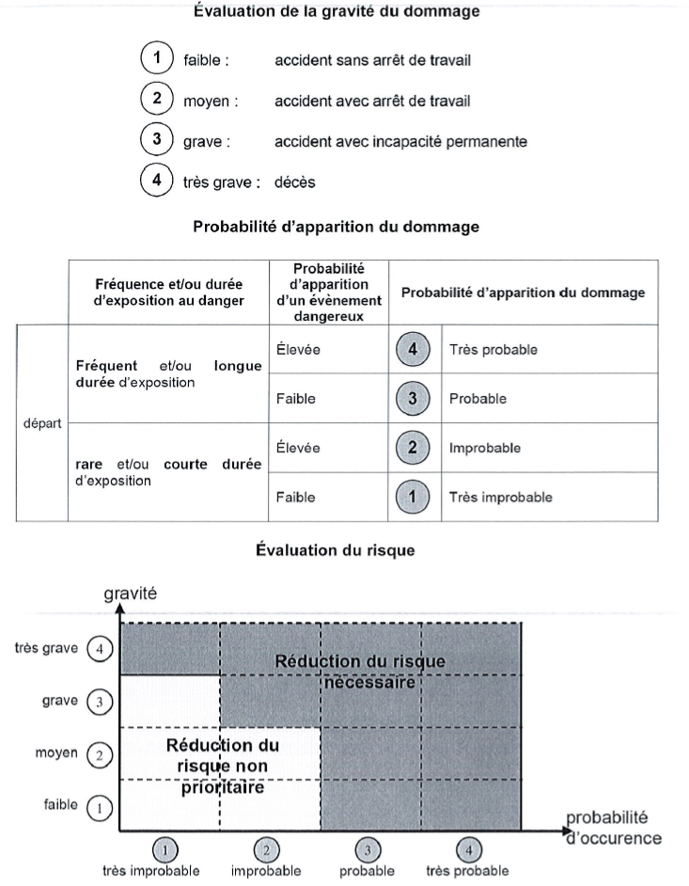
Evaluation des risques.
Cotation du risque

Slide 10
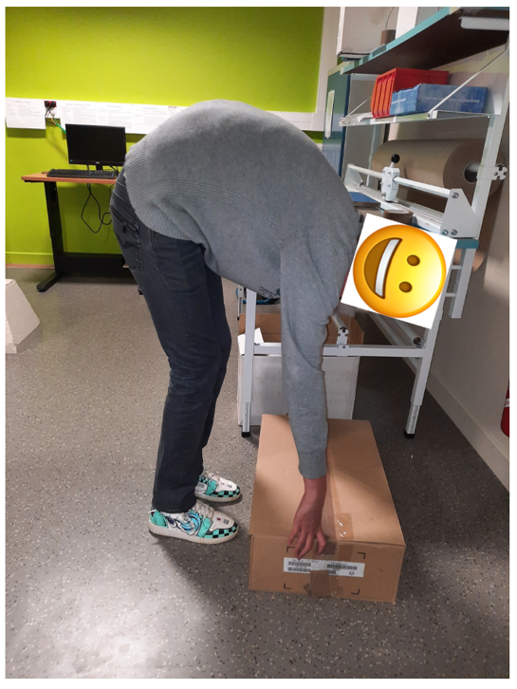
Image | Situation
 | Kévin 15 ans en CAP Opérateur. Il doit palettiser sa préparation de commande de 12 colis pesant chacun 7kg et la filmer. Actuellement, les colis sont stockés en masse à même le sol. Il doit réaliser cette opération en 10 minutes . Les trafics reviennent de leur formation de conduite et se garent dans l’entrepôt. Les trafics présents ont leurs moteurs allumés, leurs pots d’échappement évacuent du gaz polluant
Les risques
La cotation | Niveau de gravité Probabilité Réduction du risque PRIORITAIRE / NON PRIORITAIRE

Slide 11
Chasses aux risques et corrections des anomalies
https://immersivefactory.com/fr/demo
Recherchez sur Epicea d’au moins deux cas concrets.
Un préparateur de commande de 31 ans travaille en CDI dans une entreprise de commerce de gros en alimentaire non spécialisé.
Lors d'une opération courante, il s'est penché pour réaliser une préparation de commande. Il a pris des bidons de 5 litres d’huile moteur sur une palette au sol. Son collègue, cariste, déchargeait à 2/3 mètres de lui une palette en hauteur sur le rack. Le cariste devait valider la palette une fois descendue sur son listing. Il a réalisé cette opération en commençant à se déplacer sans voir le préparateur et l'a percuté, provoquant une fracture de la jambe.

Slide 12
Recherche des causes :
co-activité importante entre piétons et chariots ;
absence de moyen technique de signalisation ou d’arrêt des mouvements dangereux lors de co-activité proche ;
absence de règles, de consignes ou de marquages concernant la séparation des différents flux dans les entrepôts;
absence de plan de circulation à l’intérieur des entrepôts.

Slide 13
Un cariste préparateur de commandes intérimaire de 40 ans travaille depuis sept jours dans une entreprise d'entreposage non frigorifique. La semaine précédant l'accident, il a reçu une formation au Caces R489 cat. 6.
Le jour de l'accident, il prépare une commande au fond d'une allée à double circulation. Il utilise un chariot de préparation de commande filoguidé, les câbles sont coulés dans le béton.
La cabine de l’engin où se trouve le salarié, est situé au niveau du 6e rack en hauteur soit à environ 8 à 10 mètres de haut.
Un second cariste arrive en marche arrière dans la même allée avec un chariot filoguidé dit « combi tridimensionnel » (7 tonnes) pour ranger une palette dans un rack. C'est une pratique habituelle.
Il a percuté le chariot de l'intérimaire situé en cabine, en hauteur. Le chariot a balancé 2 ou 3 secondes avant de se renverser dans l’allée. Le préparateur est tombé tout en restant dans la cabine.

Slide 14
En plus de la chute, la palette en cours de préparation lui est tombé dessus. Le salarié a été hospitalisée souffrant de fractures du bassin et du bras gauche, de douleurs au rachis, d'un poumon décollé, de douleurs aux vertèbres et à une épaule.
Les deux engins sont équipés d’un système de détection anticollision ***. Il n’y a pas eu de détection d’obstacle des engins (pas de signal sonore ou de vitesse limitée ou d’arrêt).
Le conducteur du combi dit ne pas avoir regardé dans l’écran qui reporte l’image quand le combi recule. Il est formé en perfectionnement logistique intra pour être tuteur de conduite de chariot R489 cat. 6. La semaine précédant l'accident, il a eu un accident privé : sa voiture a été percuté par un animal, la mettant hors service.

Slide 15
4. La prévention et la protection
Niveaux de prévention
Niveau I : supprimer ou réduire le danger (ou le risque)
Niveau II : utiliser les Equipements de Protection (Collective ou Individuelle)
Niveau III : former et informer

Slide 16
Pour chacun des risques, trouvez une solution ?
Risque(s) | Prévention(s)
Risque de trébuchement
Risque chute de produit de hauteur
Risque lié à la charge
Risques et nuisances liés au bruit
Dégager les zones, ranger
Grille de protection, filmage des palettes, ....
Utilisation des engins de manutention mis à votre disposition, formation ....
Casque (EPI)

Slide 17
Dans la situation précédente, quels sont les préventions que vous pouvez mettre en place ?
Pass’ Prévention : quiz

